Slide 2
第2章 Win7操作系统

Slide 3
1.基本知识
1、基本知识
操作系统知识
定义
操作系统是计算机硬件之上的第一个软件，是用户与硬件的接口。
类型
字符界面 / 图形界面
单用户 / 多用户
单任务 / 多任务

Slide 4
1.基本知识
Windows 特点
是一种多用户、多任务、图形界面的操作系统；
微软公司的著名操作系统。
Windows常见版本
个人版：
Windows 95 、Windows 98、Windows 2000、Windows XP 、Windows Vista, Windows 7、Windows 8
服务器版
Windows NT, Windows 2000 Server, Windows Server 2003等。

Slide 5
2.最基本操作
2、最基本操作
鼠标操作
鼠标器的形状
指向、等待、精确定位等
鼠标器的操作
指向：移动：拖动：
左单击（选择）：右单击：双击：
键盘操作
<Ctrl>+某一键、<Enter>、<PrintScreen>
<Win>+某一键

Slide 6
2.最基本操作
windows 的启动与退出
Windows 7启动
BIOS引导并启动Windows 7系统，使之常驻内存。
Windows 7的关闭
选择<开始>——<关机>
使用键盘<Alt>-<F4>
休眠、重启等
选择<开始>——<关机>右侧的按钮
选择某个选项

Slide 7
3. Windows桌面构成
3、Windows桌面组成
Windows桌面成员
认识桌面成员
图标(回收站、计算机、网络的)
任务栏
开始菜单
小工具（可能有）
重新排列图标

Slide 8
3. Windows桌面构成
Windows任务栏
状态
锁定与非锁定状态：
右侧是后台运行的监视程序（不宜太多）。
语言栏、音量控制器等
操作
任务栏的位置（只能在四边）、
大小;
设置属性，隐藏，
把程序图标附加到任务栏
Windows开始菜单
含所有应用程序的快捷方式
设置开始菜单的属性

Slide 9
4. Windows窗口操作
4、窗口操作
Windows采用多窗口技术
有应用程序窗口、文档窗口、文件夹窗口、对话窗口等。
Windows窗口组成
标题栏
(控制按钮、 最小化按钮、最大化按钮（恢复按钮）、关闭按钮）
窗口标识
（控制菜单的位置、用途）
菜单栏（访问键、快捷键）

Slide 10
4.Windows窗口操作
Windows窗口的操作：
打开窗口：
双击某一应用程序
移动窗口
（拖动标题）；
大小改变
（拖动边界、最大化、最小化）、
最大化、最小化（后台运行）和恢复、
显示不同位置的内容
滚动条

Slide 11
4.Windows窗口操作
关闭窗口
关闭按钮，
文件—关闭；
<Alt>-<F4>，
双击控制按钮可以关闭窗口。
窗口切换
基于“任务栏”切换
<Win>+<Tab>
使用快捷菜单
在窗口中的适当位置，右单击鼠标，会弹出快捷菜单。

Slide 12
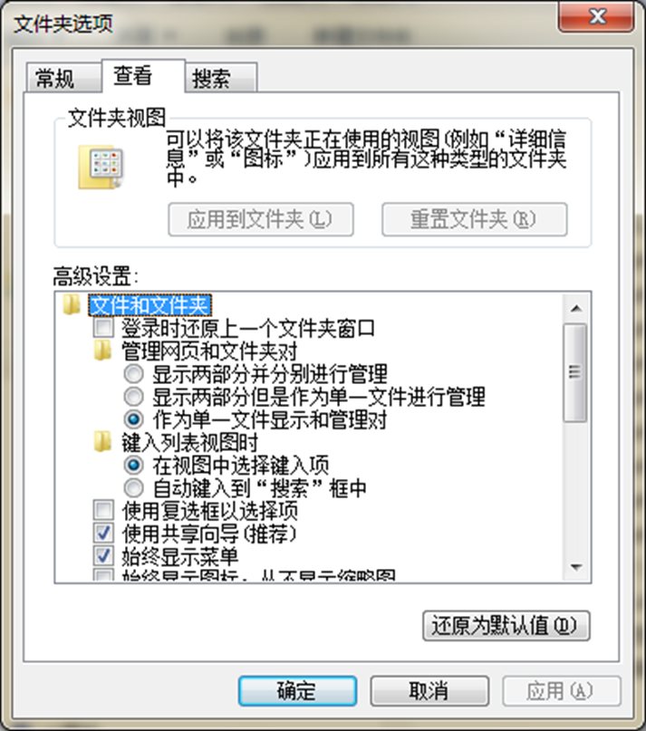
4.Windows窗口操作
特殊的窗口——对话框
对话框用于人机交互，内置大量控件
对话框与窗口的区别
对话框不能改变大小，有帮助按钮，需要“确定”。
由带有…的菜单项启动

Slide 13
5.文件管理
5、文件管理(★★★★★)
(1)文件的相关概念：
文件的定义
文件是存放在外存上的一批相关信息的集合，它可以是源程序、可执行程序、文章、信函或报表等。
文件是操作系统用来存储和管理外存上信息的基本单位。
文件夹
文件夹也叫目录，是文件的集合体。
文件夹中可包含多个文件或子文件夹；
文件系统采用树形目录结构。

Slide 14
5.文件管理
文件标记
文件系统中通过文件名对文件进行管理。
文件的名称由文件名和扩展名组成，中间用半角标点“.”隔开。扩展名通常由1-4个合法字符组成，用以标明文件的类型。扩展名往往与某一操作程序关联。
当连续多个“.字符串”连续时，以最后一个为标准。
Mybook.rar.docx.jpg 的扩展名是jpg。
文件标记
盘符:\路径\文件全名
例如：D:\mydoc\论文\论网络教育.docx。

Slide 15
5.文件管理
文件属性
文件有四种基本属性
只读（R) 隐藏（H） 系统(S) 归档（H）
文件属性的应用
组合应用
例如：RH SHR SR HRA

Slide 16
5.文件管理
(2)文件操作工具：
工具
计算机， 资源管理器
启动资源管理器的方法
单击【开始】—【计算机】
单击桌面上的【计算机】
<Win>+E

Slide 17
5.文件管理
(3)文件在窗口中的显示方法
文件排序
右单击—排序方式
不同的显示状态
详细信息、大图标、小图标模式、缩略图、详细信息
显示出文件的扩展名
组织——文件夹与搜索选项——查看——高级设置
显示隐藏文件与系统文件
组织——文件夹与搜索选项——查看——高级设置

Slide 18
5.文件管理
(4)搜索文件
方法
在[计算机]窗口右上角的“搜索框”中输入文件名实现搜索；
注意
针对某个文件夹搜索文件、搜索特定文件名、含特定字符串、特定日期的文件（通配符*与？）

Slide 19
5.文件管理
(5)选定文件
单击，
Ctrl+单击
Shift+单击
框选
(6)文件复制
编辑－复制(Ctrl+C) 编辑－粘贴(Ctrl+v)
右键，利用菜单：复制，粘贴
Ctrl+拖动 不同盘： 直接拖动

Slide 20
5.文件管理
(7)文件搬移
编辑－剪切（Ctrl+x） 编辑－粘贴(Ctrl+V)
右键，利用菜单：剪切，粘贴
Shift+拖动 同盘不同文件夹：拖动
(8)新建文件（文件夹）
右单击空白处，选择“新建”…..
例如：
新建文件夹
新建文本文件
新建Word文件

Slide 21
5.文件管理
(9)修改文件属性
设计方法
右单击选定的文件，选择“属性”…..
选择——只读、系统、隐藏
受【计算机】窗口环境的影响
显示/隐藏“隐藏文件”
(10)重命名
方法：
右单击——重命名
<F2>
单击文件名（不能单击图标）,在修改方式下改名

Slide 22
5.文件管理
(11)删除
回收站的概念——二级删除体系
把文件送到回收站（临时删除
彻底删除
命令与方法——初级删除
右单击——删除
<Del>
拖到回收站中
对回收站的操作
还原
清空
彻底删除文件
彻底删除：<Shift>+<Del>

Slide 23
5.文件管理
(12)创建快捷方式
右键拖动
右单击——拖动到达目的地，
选择“在当前位置创建快捷方式”
把新的快捷方式移到到其他位置
在桌面创建快捷方式
右单击——选择“发送到”——桌面快捷方式

Slide 24
6.Win7系统维护
6、计算机系统维护
(1)系统维护界面
启用控制面板
“开始”－ “控制面板”
在桌面上单击 “控制面版”
（如果已经在桌面上创建快捷方式）
(2)修改日期、时间
双击“任务栏”右侧的日期标记
修改“日期”之值

Slide 25
6.Win7系统维护
(3)定制桌面——更改计算机的外观和主题：
作用
更改显示属性，
更改桌面背景，
修改主题，设置桌面小工具
选择屏保，
更改分辨率
方法
右单击“桌面”——“屏幕分辨率”
右单击“桌面”——“个性化屏幕”
右单击“桌面”——“小工具”等

Slide 26
6.Win7系统维护
(4)安装或卸载程序
原理
Windows软件在Windows中要注册，不能直接拷贝或删除
安装软件——注册与拷贝
获取安装包
双击“SETUP”，开始安装过程
卸载软件（查看已安装的应用程序）
利用“控制面板”——“程序”——“卸载程序”

Slide 27
6.Win7系统维护
(5)查看系统的硬件配置信息
必要性
了解计算机的硬件配置信息
掌握计算机硬件中的短板
方法
右单击“计算机”—“属性”
查看—“设备管理器”
查看—“体验指数”
或“控制面板”－“系统与维护”—“系统”—“属性”

Slide 28
7.磁盘管理
7、磁盘管理
(1)磁盘纠错程序
原理
——只能修复逻辑性错误
方法
——右单击磁盘——“属性”——“工具”——“查错”
(2)磁盘清理程序
原理
——清除磁盘中的各类垃圾文件
方法
——右单击磁盘——“属性”——“常规”——“磁盘清理”

Slide 29
7.磁盘管理
(3)磁盘碎片整理程序
原因
——频繁删除文件和新建文件导致的空闲磁盘块不连续
方法：
右单击磁盘——属性-工具-碎片整理
(4)磁盘格式化
作用
重建磁盘的管理区域、清除磁盘中的全部数据
方法：
右单击-格式化(快速格式化 / 全面格式化)

Slide 30
8.文件压缩技术
8、无损压缩工具
(1)常见的两种压缩工具
WinRAR或WinZip
(2)Winrar的主要功能
解压缩文件
压缩文件
带有复杂目录结构压缩
添加/删除个别文件
带有密码压缩

Slide 31
8.文件压缩技术
(3)以Winrar压缩指定文件或文件夹
直接压缩为普通rar文件
选择要压缩的文件或文件夹
右单击——选择“添加到压缩文件”/选择“添加到***压缩文件”
压缩为自解压格式的文件
选择要压缩的文件或文件夹
右单击——选择“添加到压缩文件”
在“常规”选项卡，”创建自解压格式压缩文件”

Slide 32
8.文件压缩技术
压缩为带有密码的压缩文件
选择要压缩的文件或文件夹
右单击——选择“添加到压缩文件”
在“高级”选项卡，选择“设置密码”按钮
设置密码。

Slide 33
8.文件压缩技术
(4)以Winrar解压缩某个压缩文件
解压全部文件
右单击某个压缩文件
选择菜单“解压到当前文件夹”/选择“解压到***文件夹”
解压压缩文件中的特定文件
右单击某个压缩文件；
选择菜单“解压文件”(或者直接双击压缩文件)，打开“压缩/解压文件”对话框；
在对话框中，选择要解压出的文件；
单击顶部的按钮“解压到”。

Slide 34
9.常用的附件和工具
9、常用的附件及工具
(1)管理工具
系统信息
附件－系统工具－系统信息
任务管理器
<Ctrl>+<Shift>+<Esc>
（管理运行中的任务、进程）
中止半死亡态的进程

Slide 35
9.常用的附件和工具
(2)实用软件
记事本：
纯文本文档(*.txt)，没有特殊格式；
写字板：
比记事本稍强，可用各种不同的字体和段落样式来编排文档，简化版Word。
计算器：
标准型和科学型等类型（查看菜单中切换），
可以实现数制转换
画图软件：
(主要处理：*.bmp、gif和jpg文档)。线形选择，色彩。
椭圆、矩形（Shift+拖动）——保存图形文件。

Slide 36
小结
特点
单选题
操作题1道
考核内容
文件复制
文件搬移
创建文件夹
创建快捷方式
设置文件属性
删除文件与清空回收站
检查Windows配置状态
Windows显示设置
文件压缩与解压缩

